Slide 1

BASE DE CONHECIMENTO DA CGU
Coordenação de Integração e Desenvolvimento Institucional
(CODIN/DIPLAD)

Slide 2
Biblioteca Virtual da CGU – Visão Organizacional da CGU
Controladoria-Geral da União - CGU
Conselho da Transparência Pública e Combate à Corrupção
Comissão de Coordenação de Correição
Comissão de Coordenação Controle Interno
Secretaria-Executiva
Secretaria Federal de Controle Interno SFC
Secretaria de Transparência e Prevenção da Corrupção - STPC
Corregedoria-Geral da União
CRG
Ouvidoria-Geral da União
OGU
Secretaria de Combate à Corrupção
SCC
Controladorias Regionais nos 26 Estados

Slide 3

Biblioteca Virtual da CGU – Projeto de Evolução
Contratação de
Implantação de
Oficinas de Integração
Projeto de Expansão
Capacitação das
Instituição da Base
Lançamento da
Elaboração do Plano
Consultorias
Projeto Piloto da
e Emissão de
para Repositório
áreas do Órgão
de Conhecimento
Capacitação das
Biblioteca
de GC - CGU
Externas
Base de
Orientações
Externo
Central da CGU
Projeto piloto do
CGU-Regionais
Virtual da CGU
Conhecimento
Repositório Externo
2016
1
º sem/
2017
2
º sem/
2017
mar-jul/2018
ago-set/2018
out/2018
nov/2018
dez/2018
Instituição da Política de Direitos Autorais e Perm
issão de Uso

Slide 4
Biblioteca Virtual da CGU – Arquitetura Informacional
3.500
objetos
Estrutura da Base
12
90
295
Biblioteca
de Conhecimento
Comunidades
Subcomunidades
Coleções
Virtual da CGU
Posição em setembro de 2019

Slide 5
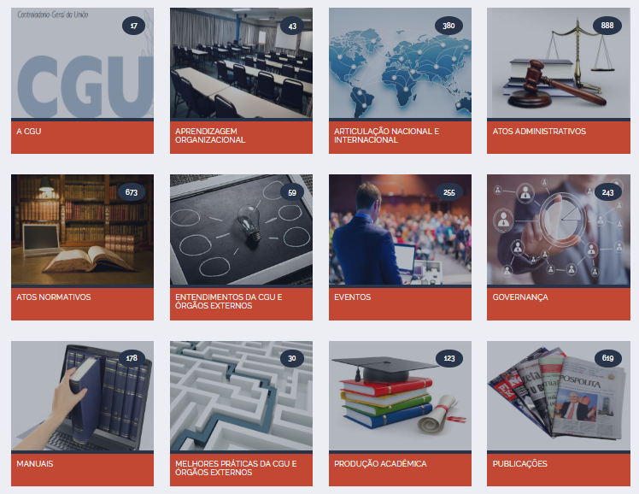
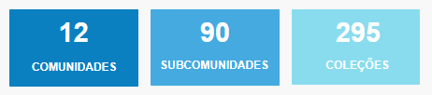
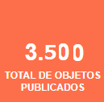
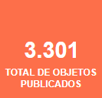
LAYOUT DAS COMUNIDADES

Slide 6
SISTEMA
Sistema utilizado pela CGU: DSpace
DSpace é um software de código-fonte aberto que fornece facilidades para o gerenciamento de acervo digital, utilizado para implementação de repositórios institucionais.
Customização: Houve a contratação de uma consultoria para melhoria da visualização da ferramenta;
Desvantagem a considerar (customizações, erros e versões):
  Pode se traduzir por limitações da DTI em relação à manutenção do software aberto para solucionar problemas da ferramenta e, principalmente, para customização.

Slide 7
Desafios após a implantação do Projeto: RISCOS X CONTROLE
Normativo que definisse a política de direitos autorais e permissão/restrição de uso dos itens publicados no repositório;
Forte capacitação de servidores e colaboradores como submetedores e aprovadores de itens no repositório;
Avaliação sobre integração do sistema com outros ambientes virtuais utilizados pelas unidades do órgão;
Manutenção em relação às coleções no repositório a partir de demandas das unidades;
Suporte tecnológico adequado ao sistema tendo em vista que pesadas customizações representa riscos;
Portaria, no intuito de disciplinar a gestão da Base;
Definir um claro conceito sobre a Base e da sua abrangência, relacionados à Política de Direitos Autorais, ou tão somente executar sua gestão à natureza dos documentos do órgão;
Manter capacitação ativa, seus tutoriais, seus manuais e guias rápidos para inserção na Base.

Slide 8
SUGESTÕES
Patrocínio da alta administração;
Sensibilização e capacitação constante;
Equilíbrio na quantidade e na qualidade de preenchimento dos metadados (campos).

Slide 9
Obrigado.
diplad.codin@cgu.gov.br
(61) 20207253

